Slide 1
LC15 – Cinétique homogène

Slide 2
E°(V)
E°(V)
1,51
MnO₄⁻
Mn₂⁺
1,51
MnO₄⁻
Mn₂⁺
0,77
Fe³⁺
Fe²⁺
-0,44
CO_{2(g)}
H₂C₂O_{4(aq)}

Slide 3

Suivi cinétique de l'iodation de la propanone
Solution | [C₃H₆O] | [H₃O⁺] | [I₂]
S1 | 0,8 | 0,02 | 4.0 ͯ 10⁻⁵
S2 | 0,8 | 0,01 | 4.0 ͯ 10⁻⁵
S3 | 0,4 | 0,02 | 4.0 ͯ 10⁻⁵
S4 | 0,4 | 0,01 | 4.0 ͯ 10⁻⁵
en mol/L
Le diiode est le réactif limitant.

Slide 4
Méthode intégrale
Si on suppose un ordre partiel β = 1 :
on modélise selon :
temps de demi-réaction associé :
Si on suppose un ordre partiel β = 2 :
on modélise selon :
temps de demi-réaction associé :

Slide 5
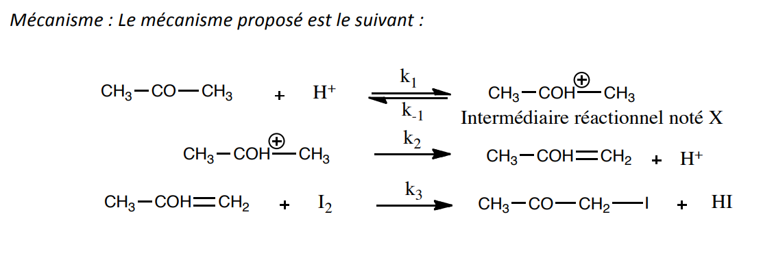
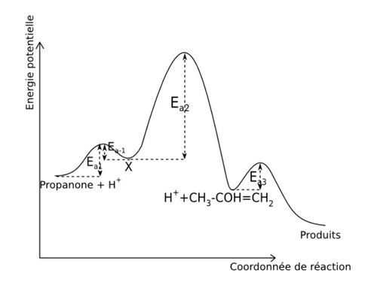
Interprétation microscopique
On propose le mécanisme suivant :

